Slide 1

CHÀO MỪNG CÁC CON ĐẾN VỚI GIỜ HỌC
Giáo viên: ......

Slide 2
ÔN TẬP CUỐI HỌC KÌ I
Tiết 5

Slide 3

Thứ ba ngày 4 tháng 1 năm 2022
Tiếng Việt
Ôn tập cuối học kì 1 (Tiết 5)

Slide 4






VÒNG QUAY MAY MẮN
1: Thư gửi bà
2: Đất quý, đất yêu
3: Nắng phương Nam
4: Cửa Tùng
5: Hũ bạc của người cha
6: Đôi bạn
7: Mồ Côi xử kiện
8: Anh Đom Đóm
3
2
4
1
5
8
6
7
QUAY

Slide 5
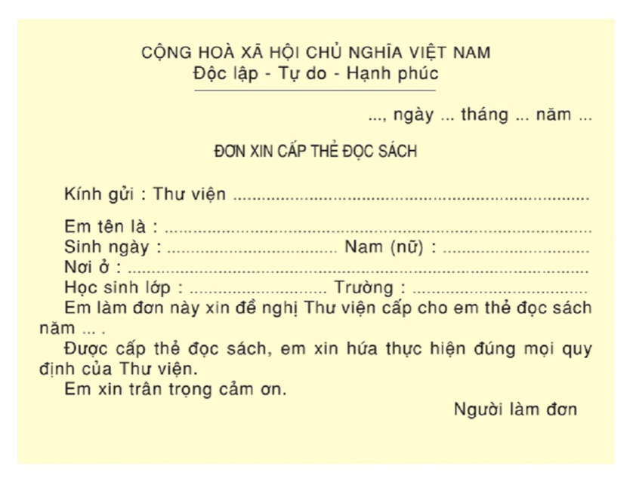
2. Em bị mất thẻ đọc sách. Hãy viết một lá đơn đề nghị thư viện trường cấp lại thẻ cho em.
Con đã được học ở tuần 2 mẫu đơn xin cấp thẻ đọc sách (SGK-11)
So với mẫu đơn này, đơn xin cấp lại thẻ cần thể hiện được nội dung: “Em xin được cấp lại thẻ vì em đã làm mất” .

Slide 6
Giữ nguyên
Hoặc đổi thành: ĐƠN XIN CẤP LẠI THẺ ĐỌC SÁCH
Nêu lí do phù hợp với yêu cầu của bài.
VD: Em từng được nhà trường cấp thẻ đọc sách nhưng em trót làm mất. Em làm đơn này xin đề nghị Thư viện trường cấp lại cho em thẻ đọc sách năm 2022.

Slide 7
( 1) CỘNG HÒA XÃ HỘI CHỦ NGHĨA VIỆT NAM
( 3) Độc lập – Tự do – Hạnh phúc
(5) ….., ngày …. tháng … năm ….
(3) ĐƠN XIN CẤP THẺ ĐỌC SÁCH
(1)Kính gửi : Thư viện ………………………………………
(1)Em tên là :…………………………………………………
(1)Sinh ngày : ……………………Nam (nữ) :……………….
(1)Nơi ở :………………………………………………..........
(1)Học sinh lớp : ………Trường :............................................
(1)Được cấp lại thẻ đọc sách, em xin hứa thực hiện đúng mọi quy định của Thư viện.
(1)Em xin trân trọng cảm ơn.
(6) Người làm đơn
Hà Nội
06
01
2022
Trường Tiểu học Phù Đổng
Nguyễn Hải Anh
11/07/2013
Nam
Xóm Nông – xã Phù Đổng – huyện Gia Lâm – thành phố Hà Nội
3A
Tiểu học Phù Đổng
(1)Em làm đơn này xin đề nghị Thư viện trường cấp lại cho em thẻ đọc sách năm 2022 vì em đã trót làm mất.
Nêu lí do và lời đề nghị cấp lại thẻ đọc sách.
Anh
Nguyễn Hải Anh

Slide 8


LƯU Ý VIẾT BÀI
1. Viết đầy đủ thông tin.
2. Ghi rõ cụ thể địa chỉ nhà và viết hoa tên phố, tên phường, quận.
3. Nêu rõ lí do mất thẻ và lời đề nghị.

Slide 9

Hẹn gặp lại các em!
Các em tích cực ôn tập nhé!

